Slide 1
分布存储并行系统中的
共享存储编程环境
唐志敏
tang@ict.ac.cn
中国科学院计算技术研究所

Slide 2
提纲
什么是分布式共享存储
JIAJIA分布式共享存储系统
JIAJIA系统的性能
JIAJIA系统的应用
JIAJIA的编程界面和性能优化
lssc机群上的JIAJIA

Slide 3
几种常见的并行计算系统
对称多处理(SMP)工作站和服务器
  集中式共享内存，处理机数一般不多
大规模并行机(MPP)与机群系统(Cluster)
  分布式存储，处理机数可以较多
  一般采用PVM，MPI等消息传递编程环境
  也可以实现分布式共享存储（或虚拟共享存储）
  每个结点可以是一个SMP系统
由工作站、服务器构成的网络并行计算环境
  分布式存储，可能是异构的
  可以用消息传递，可以用虚拟共享存储

Slide 4
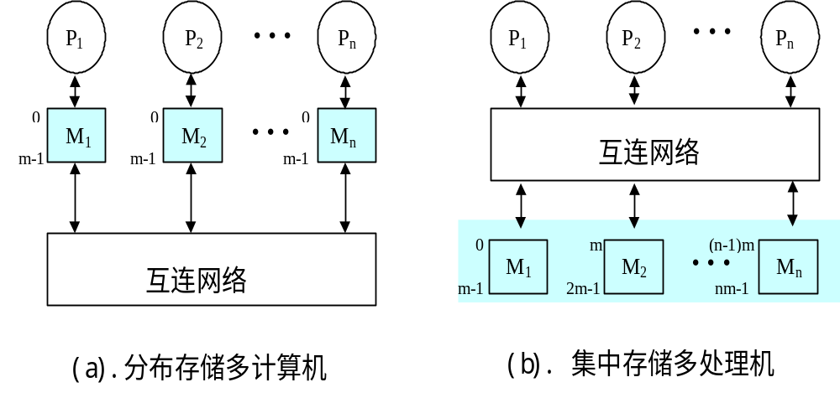
体系结构：分布存储与集中存储
多地址空间
消息传递通信
编程、移植困难
可伸缩性好
单地址空间
共享存储通信
编程容易、程序易移植
可伸缩性一般

Slide 5
编程模型：共享存储与消息传递
并行计算机程序设计的两种主要方式
  并行意味着计算过程的划分：子任务、子问题
  同一问题的各子任务间有联系：同步、数据交换
  共享存储与消息传递提供了不同的数据交换方式
共享存储
  数据不必划分，每个子任务都能看到完整的数据
  需要同步，不同子任务都按确定的次序访问数据
消息传递
  数据也要划分，每个子任务只能看到一部分数据
  任务通过发送或接收消息来交换数据、保持同步

Slide 6
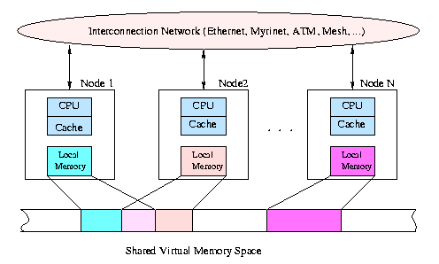
分布式共享存储系统
在分布存储系统上提供共享存储抽象

Slide 7
分布式共享存储（DSM）系统
结合共享存储的易编程和分布式存储的易扩展
在分布式系统的基础上通过软件或软硬结合的方法提供共享存储的编程环境
硬件DSM系统：DASH, FLASH, Alewife, DDM
  商品化系统：KSR-1，Origin 2000，NUMA-Q
软件DSM系统：IVY, Midway, Munin, Quarks, TreadMarks, CVM, JIAJIA, …
  又称为虚拟共享存储系统、共享虚拟存储系统
硬软件结合的DSM系统：Shrimp, Typhoon, Simple-COMA, ...

Slide 8
软件DSM系统与消息传递系统
硬件平台相同，都是分布式存储的并行系统
  最低层的数据交换手段只能是消息传递
  数据在物理上仍然分布在各个结点的存储器内
软件分布式共享存储
  提供一个逻辑上统一的虚拟地址空间
  自动识别非本地存储访问，并转换为消息传递
性能：与消息传递相当
  与精雕细刻的消息传递相比，可能会多送消息
  自动地缓存远程数据，有效地利用访存局部性

Slide 9
软件DSM系统JIAJIA
建立在分布存储并行系统上的共享存储环境
  把用户从繁琐的数据划分和通信组织中解放出来
使多台工作站的存储器真正联接成了一个大容量的共享空间
  在国外的同类系统（如CVM, TreadMarks等）系统中，共享内存容量受限于单机内存的容量
简单精巧、开销小、效率高
  新颖的cache一致性协议能有效地缓存远程数据
  以运行库的方式支持共享存储和并行计算

Slide 10
JIAJIA的主要特点
基于主流的操作系统平台，系统移植方便
  是一个纯用户级软件系统，不修改操作系统
  Solaris, AIX, Linux, SUNOS, IRIX, WinNT/9x
  已运行于：SPARC机群、Alpha机群、IBM SP2、曙光系列、Pentium 微机机群等平台
支持C 和 FORTRAN 编程接口
可方便地移植已有的共享存储应用程序
  SPLASH2, NAS Parallel Benchmark
  一批实际应用程序
可以根据用户的需要，增加新的功能
  提供适当的消息传递函数jia_send,jia_recv

Slide 11
JIAJIA共享空间的组织
CC-NUMA结构
Non-Uniform Memory Access
P1
P2
P3
P4
Cache
Cache
Cache
Cache
0
m-1
m
2m-1
2m
3m-1
3m
4m-1
Home
Home
Home
Home

Slide 12
JIAJIA共享空间的组织
---地址映射
0
m-1
home
cache
cache
m
2m-1
home
cache
cache
cache
cache
(n-1)m
nm-1
home
P1
P2
Pn

Slide 13
基于锁的Cache一致性协议
支持域存储一致性(Scope Consistency)模型
对程序员的“额外”要求
  用临界区或其它同步机制保护对共享数据的冲突访问(即对同一共享单元的两个访问且其中至少有一个是写访问)
  对同一个共享数据的冲突访问需用同一把锁保护
采用写无效(Write-Invalidate)协议
采用多写(Multiple-Writer)协议

Slide 14
JIAJIA系统的性能(1)
性能测试程序
  Water：水分子模拟程序，来自SPLASH
  Barnes：解决天体物理中的N-body问题，SPLASH
  LU(blocked)：用分块算法作LU分解，SPLASH2
  IS：桶算法整数排序，来自NAS Parallel Benchmark
  EP：Embarrassingly Parallel程序，来自NAS
  TSP：货郎担问题，来自TreadMarks Benchmarks
  SOR：逐次超松弛法，来自TreadMarks
  ILINK：一个遗传链分析的实际应用问题，来自Rice
  MM：矩阵乘法

Slide 15
JIAJIA系统的性能(2)
测试环境
  SPARCstation工作站网络
  IBM SP2
  Dawning 1000A，2000
  太极和清华的Ultra工作站机群
性能比较的对象
  CVM, TreadMarks
  PVM
测试语言
  C，优化选项: gcc -O2
  FORTRAN，优化选项：xlf -O3

Slide 16
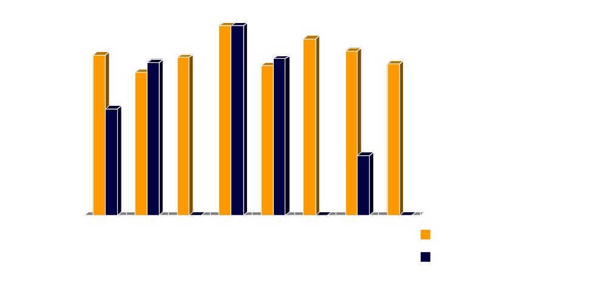
曙光1000A上的8机加速比

Slide 17
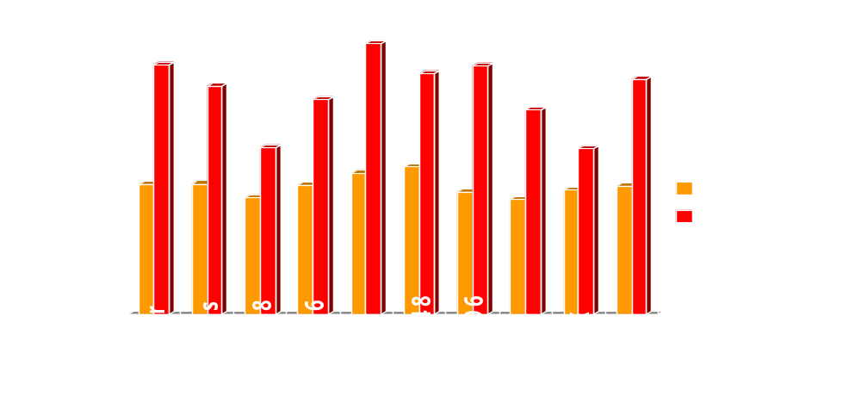
太极工作站机群上的加速比

Slide 18
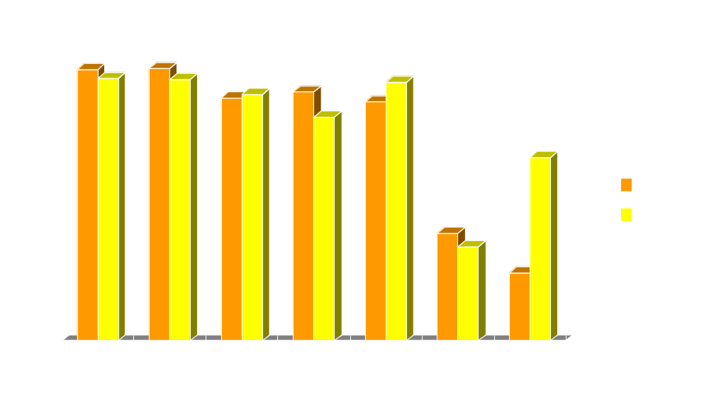
PVM与JIAJIA的性能比较
(曙光1000A，8个结点)

Slide 19
性能小结
JIAJIA可以把多个结点的内存连成大共享空间，解决单机无法解决的大问题
JIAJIA的性能与消息传递系统相当
JIAJIA是可扩展的吗？
  最近在曙光2000-II上做了128个CPU的试算实验

Slide 20
利用JIAJIA移植的应用程序
FDTD, 电磁场模拟
  串行程序来自中科院电子所，需要大内存
  相关工作在HPCN Europe’99上作了报告
遥感图像处理：非监督分类和几何精纠正
  来自中科院地理所
IAP18, 全球气候模拟
  来自中科院大气物理研究所
  有SGI Power Challenge上的并行版本
胶体质量计算程序
  来自中科院高能物理研究所

Slide 21
电磁场模拟：FDTD
来自中国科学院电子学研究所
  用FDTD计算加载波导的谐振频率问题
时域有限差分算法：FDTD
  Finite Difference Time Domain
  用于电磁场辐射和散射、微波和毫米波电路以及电磁兼容和电磁剂量学等方面的计算
FDTD的特点
  较大的内存容量、较长的计算时间
  适合分布式共享存储环境下的并行计算

Slide 22
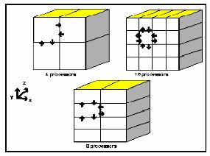
FDTD分块并行算法
块边界，易于平衡负载，计算/通信比高

Slide 23
FDTD在JIAJIA系统上的并行化
串行程序中: DO k = 1，N
Ey(i,j,k) = cey(i,j,k)*(-dey(i,j,k)*Ey(i,j,k)
+(Hx(i,j,k)-Hx(i,j,k-1))/dlz
-(Hz(i,j,k)-Hz(i-1,j,k))/dlx)
消息传递系统中: DO k = 1，N/4
Ey2(i,j,k)=cey2(i,j,k)*(-dey2(i,j,k)*Ey2(i,j,k)
+(Hx2(i,j,k)-Hx2(i,j,k-1))/dlz
-(Hz2(i,j,k)-Hz2(i-1,j,k))/dlx)
JIAJIA系统中： DO k=N/4, N/2
Ey(i,j,k)=cey(i,j,k)*(-dey(i,j,k)*Ey(i,j,k)
+(Hx(i,j,k)-Hx(i,j,k-1))/dlz
-(Hz(i,j,k)-Hz(i-1,j,k))/dlx)
Hx1(I,j,N/4)
Receive_from_Proc1, Send-to-Proc3

Slide 24
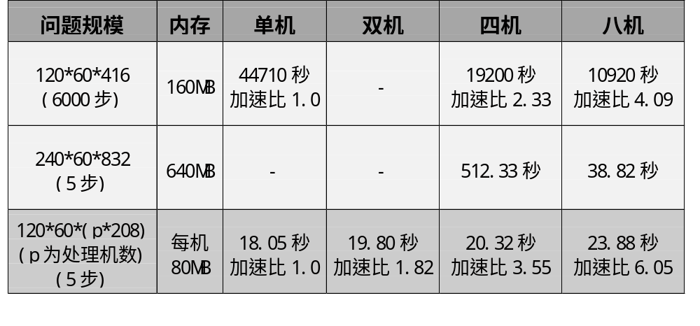
曙光1000A上FDTD试算结果

Slide 25
遥感图像处理集成环境
硬件平台：微机机群(百兆交换式以太网)
  8台PII400，内存容量256MB
软件平台：Linux操作系统, JIAJIA系统
主要特点
  利用分布式并行处理及大内存的优势，提高图像处理的速度，性能价格比高
  针对遥感图像处理的特殊要求，提供了一组图象操作“指令”供用户选用
    可利用多条指令批处理，如纠正、分类、水体提取等

Slide 26
性能优势举例
基于3次多项式的图像纠正
  皤阳湖的图像数据：13200*15000
  串行时间：25:08.73 (1508.73秒)
  8机并行时间：94秒；加速比为16
  8CPU的Origin 2000上需要2分钟
图像分类
  7个6546*5728的图像
  串行时间：21:25.70 (1285.70秒)
  8机并行时间：114秒；加速比为11.3

Slide 27
JIAJIA的程序设计接口(1)
基本函数调用
  jia_init(argc, argv), jia_exit()
  jia_alloc(size)，jia_alloc2(size,blocksize), jia_alloc2p(size,proc), jia_alloc3(size,block,startp)
  jia_lock(lockid), jia_unlock(lockid)
  jia_barrier()

Slide 28
JIAJIA的程序设计接口(2)
辅助函数调用
  jia_setcv(condv),jia_resetcv(), jia_waitcv()
  jia_wait()
  jia_error(errinfo), jia_clock()
  jia_send(buf,len,topid,tag)
  jia_recv(buf,len,frompid,tag)
  jia_reduce(send,recv,c,op,root)
  jia_bcast(buf,len,root)

Slide 29
JIAJIA的程序设计接口(3)
使用多少个结点？
  系统配置文件.jiahosts指示用哪些结点
  全局共享变量jiahosts给出参与运算的结点数
本结点的序号
  每个结点都有一个私有变量jiapid指示结点号
并行编程模式：SPMD
  用jiapid控制计算任务在各结点间的划分

Slide 30
JIAJIA的程序设计接口(4)
系统参数配置：.jiaconfig文件
  Pagesize = …
  Cachepages = …
系统功能配置：jia_config函数
  void jia_config(func, value)
  HMIG：Home迁移功能
  PREFETCH：预取功能
  WVEC：写向量功能

Slide 31
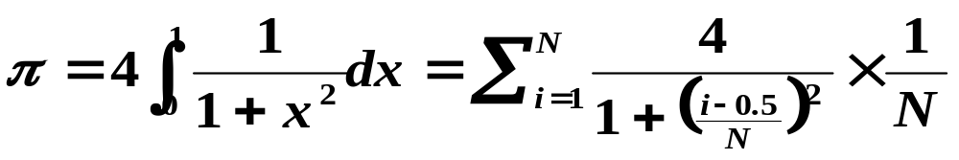
例子：积分求π
串行程序
h = 1.0/N; pi = 0;
for(i=1; i<=N; i++){
temp = (i-0.5)*h;
pi = pi + 4/(1+temp*temp);
}
pi = pi * h;
printf pi;

Slide 32
JIAJIA 积分求π MPI
jia_init(argc,argv);
pi=jia_alloc(8);
h = 1.0/N; pi = 0;
for(i=jiapid+1;i<=N;
i+=jiahosts)
{ mypi = ... }
jia_lock(1);
pi += mypi;
jia_unlock(1);
printf pi;
jia_exit();
MPI_Init(argc,argv);
MPI_Comm_size();
MPI_Comm_rand();
h = 1.0/N;
for (i=myid+1;i<=N;
i+=numprocs)
{ mypi = ... }
MPI_Reduce(mypi,pi,1 ... );
printf pi;
MPI_Finalize();

Slide 33
并行处理的过程：矩阵乘法
A
B
C
A1
C1
A2
C2
X
B1
B2
B3
B4
=
A3
C3
A4
C4
A × B = C的过程可分为四个独立的部分：
Ai × B = Ci，i = 1, 2, 3, 4
每部分包含的运算可由一台处理机单独完成
矩阵较大时，需分开存放，即Ai,Bi,Ci放在结点i上
每结点的工作分为AiB1,AiB2,AiB3,AiB4四个部分

Slide 34
矩阵乘法的共享存储程序
double (*a)[N],(*b)[N],(*c)[N];
a=jia_alloc2(N*N*8,N*N*8/jiahosts);
b=jia_alloc2(...); c=jia_alloc(...);
begin=N*jiapid/jiahosts;
end=N*(jiapid+1)/jiahosts;
for (i=begin; i<end; i++)
for (j=0; j<N; j++)
for (k=0; k<N; k++)
c[i][j]+=a[i][k]*b[k][j];
计算的组织与数据的组织是分离的
而在消息传递程序中，Bi需要传送

Slide 35
共享数据与私有数据
只有通过jia_alloc分配空间的数据才是共享的
  共享数据本质上是通过指针访问的
  在C和Fortran中可以将指针访问转换为常规访问
  其它数据，C外部量、Fortran公共块，是私有的
如何定义Fortran公共块为共享数据？
  原公共块：Common /c1/ array(n,n)
  可重写为：Common /c1/ parray
  增加说明：Pointer (parray, array)
  分配空间：parray = jia_alloc(n*n*8)
  后续访问仍可通过array(i,j)进行

Slide 36
共享内存的分配
最简单的方式：不管它的具体位置
  jia_alloc(size_in_byte)，以页为单位轮流分配
  系统会自动将页面移动到使用最多的结点处
用户也可以自行控制共享数据的具体位置
  jia_alloc2(size,block)，以block为单位轮流分配
  jia_alloc3(size,block,startp)，指定起始结点
  如能做到拥有者计算，有可能达到更好的性能
例：按行块均匀地分布N×N矩阵A
  pointer(pa, a) // real*8 a(N,N)
  pa =jia_alloc2(N*N*8,N*N*8/jiahosts)

Slide 37
JIAJIA的内存分配方法
灵活的共享空间分配功能：允许用户控制数据分布
P0
P1
P2
P3
  jia_alloc3(0x1800000, 0x600000, 0)

Slide 38
均匀地分段分配
P0
P1
P2
P3
jia_alloc3(0x1800000, 0x300000, 0)

Slide 39
不在P2上分配
P0
P1
P2
P3
jia_alloc3(0x1800000, 0x800000, 3)

Slide 40
仅在后两个结点上分配
P0
P1
P2
P3
jia_alloc3(0x1800000, 0xc00000, 2)

Slide 41
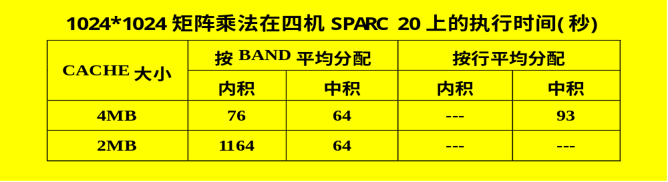
提高性能的方法
提高性能的方法
  增加 HOME 的局部性
  增加 Cache 的局部性
例：矩阵乘法
  共享内存的分配：按行平均分配，按块平均分配
  算法；中积法，内积法
  Cache大小的影响

Slide 42
对共享数据的互斥访问
互斥的要求：修改共享数据时不能被打断
  任一时刻只有一个结点（进程）修改共享数据
为什么需要保证互斥？设x=0为共享变量
  Proc 1 Proc 2
  语句 x = x + 5 x = x + 6
  代码 Load R1, x Load R1, x
  Add R1, #5 Add R1, #6
  Store R1, x Store R1, x
  若先执行P1的3条指令后执行P2的指令，x=11
  若P1与P2的指令交替执行，则x=6，结果不正确

Slide 43
同步操作的两种基本形式
通过加锁和开锁操作构成临界区
  P1和P2修改共享数据的语句都改成：
  jia_lock(i); x = x + ...; jia_unlock(i);
  其中i为锁的编号，一把锁通常保护一组数据
另外一种常用的同步方式：栅障(barrier)
  所有参与计算的结点在某一点取齐，先到达栅障的结点等待其余结点，全到后再执行后续语句
  例如，结点0为共享变量x赋初值，其它结点等待
  if (jiapid==0) x=0;
  jia_barrier(); // 经后，所有结点都看到x==0

Slide 44
JIAJIA的程序设计接口(5)
锁同步机制值的传播
P1
jia_lock(0)
x=1
jia_unlock(0)
jia_lock(1)
y=1
jia_unlock(1)
P2
jia_lock(1)
a=x
b=y
jia_unlock(1)
P3
jia_lock(0)
a=x
b=y
jia_unlock(0)
y=1
x=1
执行后：P2: a=0,b=1; P3: a=1,b=0

Slide 45
JIAJIA的程序设计接口(6)
Barrier同步机制值的传播
P1
x=1
jia_barrier()
a=x
b=y
c=z
P2
y=1
jia_barrier()
a=x
b=y
c=z
P3
z=1
jia_barrier()
a=x
b=y
c=z
x=1,y=1,z=1
执行后：P1,P2,P3: a=b=c=1

Slide 46
其它需要注意的问题
冲突访问：多个结点修改同一个变量
  x = 1; y = 2;
  jia_barrier(); jia_barrier();
  a = y; b = x;
  jia_barrier(); jia_barrier();
  x = 3; y = 4;
输入输出和文件操作
  控制台输入只能由0号结点上的进程接收
  其它结点的标准输出被重定向到apps-?.log中
  一个文件只能由一个结点打开和读写

Slide 47
LSSC机群上的JIAJIA
位置：/usr/local/jiajia
  include, lib, Makefile.sample
作业提交
  bsub -n 处理器数 “jiajia 程序名 参数表”

Slide 48
JIAJIA系统成果应用及影响
在20多个国家或地区的80多所大学或研究机构得到试用
  Brazil, Canada, Croatia, France, Germany, Hong Kong, Iran, Israel, Italy, Japan, Korea, Mexico, Netherlands, Norway, Singapore, Spain, Sweden, Taiwan, UK, USA
  Princeton Univ., UC Davis, USC
  National Autonomous University of Mexico
  University of Hong Kong
国内, 在曙光系列并行机、太极Ultra工作站机群、国防科大Alpha工作站机群得到应用

Slide 49
未来的工作
实现专用的快速远程存储访问网络
  目标：远程访问延迟不超过本地延迟的3-4倍
支持通用的共享存储编程环境
  如CRAY，Origin 2000，OpenMP等
DSM系统的高可用性
  并行程序在单结点出错时，自动进行负载重分配
基于JIAJIA的遥感图像快速处理实用系统
  快速处理能力、大内存、友好的界面
  为灾害的实时监测与快速预报作出贡献

Slide 50

有关文档
在http://www.ict.ac.cn/chpc/index.html有
  各版本JIAJIA的源代码
  JIAJIA的用户手册
  JIAJIA研制报告(包括流程图等)
  有关论文(包括与基于锁的协议基本原理、与其它系统的比较、性能分析、改进措施等)
  报告胶片
我们的 Homepage 最近被
www.links2go.com 授予
Links2Go Key Resource Award

